Slide 1
Результаты исследования эффектов
инициативного бюджетирования
в субъектах Российской Федерации
Секция XI: «Как инициативное бюджетирование меняет формат взаимоотношений общества и власти»
Анна Сухова
координатор проекта по развитию инициативного бюджетирования, Всемирный банк

Slide 2
ЦЕЛЬ ИССЛЕДОВАНИЯ
Цель - выявить долгосрочные эффекты от реализации программ ИБ
Примеры эффектов:
повышение прозрачности использования бюджетных средств
рост удовлетворенности жителей работой органов местного самоуправления
рост удовлетворенности жителей качеством местной инфраструктуры
укрепление доверия населения к власти
готовность власти к диалогу с населением
изменение восприятия населением собственной роли в развитии сообщества
снижение патерналистских настроений

Slide 3
Как измерить эффект от Программы?
За счет чего произошли эти изменения?
Удовлетворенность жизнью на селе
Стало
Изменения
Было
Стало –
второй замер
Время

Slide 4
Как ОТделить эффект от ИБ ОТ другиХ факторОВ?
Удовлетворенность жизнью на селе
Стало –
Экспериментальная группа,
Участники ИБ
Идентичные характеристики
Отличие одно – участие/ не участие в проекте ИБ
Эффект от Программы ИБ!
Стало
Стало –
Контрольная группа,
НЕ участники ИБ
Изменения, вызванные «другими» факторами
Было –
Контрольная группа,
Не участники ИБ
Было –
Экспериментальная группа,
Участники ИБ
Стало –
второй замер
Время
Контрольные группы – одна из наиболее важных составляющих комплексной оценки эффектов!

Slide 5
МЕТОДОЛОГИЯ ВЫБОРКА
Квазиэкспериментальный дизайн
Экспериментальная группа
жители муниципальных образований (МО), продолжительно участвовавших в Программе поддержки местных инициатив (ППМИ) (практика ИБ)
Контрольная группа
жители МО, не участвовавших в ППМИ
Критерии подбора контрольной группы:
(1) численность населения; и
(2) бюджет поселения (по фактически исполненным доходам бюджета МО).
Субъекты
4 региона с наиболее продолжительным и непрерывным опытом реализации практики ИБ – Программы поддержки местных инициатив (ППМИ) (Кировская, Тверская, Нижегородская и Ульяновская области)
2) Поселения и населенные пункты
51 поселение в экспериментальной и 6 в контрольной группе.
Населенные пункты – центры поселений с численностью населения до 5 000 человек.
3) Отбор респондентов
2510 респондентов, включая 2000 в экспериментальной и 510 в контрольной группе
Интервью по месту жительства методом структурированного интервью
Квотирование по полу и возрасту

Slide 6
ОСНОВНЫЕ РЕЗУЛЬТАТЫ ИССЛЕДОВАНИЯ
ИНИЦИАТИВНОЕ БЮДЖЕТИРОВАНИЕ
Удовлетворенность качеством инфраструктуры
Диалог и взаимодействие между населением и властью
Доверие населения к власти

Slide 7
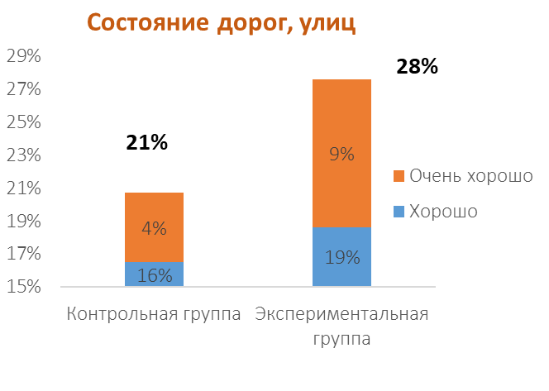
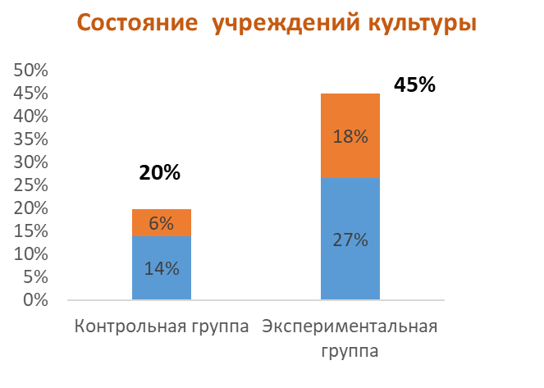
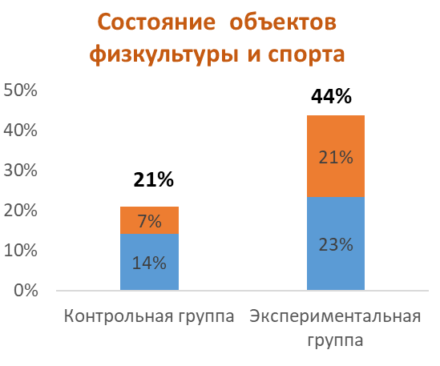
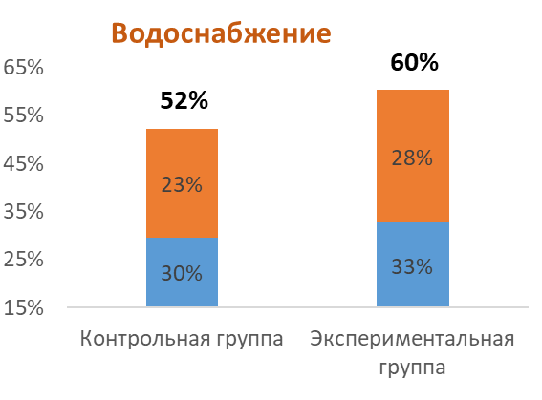
УДОВЛЕТВОРЕННОСТЬ КАЧЕСТВОМ ИНФРАСТРУКТУРЫ И ПРЕДОСТАВЛЯЕМЫХ УСЛУГ
Примечание: Критерий Хи-Квадрат: 14.678 с Р-значением = 0.005; U-критерий Манна-Уитни: 463180 с Р-значением = 0.018
Примечание: Критерий Хи-Квадрат: 20.914 с Р-значением = 0.000; U-критерий Манна-Уитни: 446500 с Р-значением = 0.017
Примечание: Критерий Хи-Квадрат: 133.38 с Р-значением = 0.000; U-критерий Манна-Уитни: 261730 с Р-значением = 0.000 | Примечание: Критерий Хи-Квадрат: 84. с Р-значением = 0.000; U-критерий Манна-Уитни: 217130 с Р-значением = 0.000

Slide 8
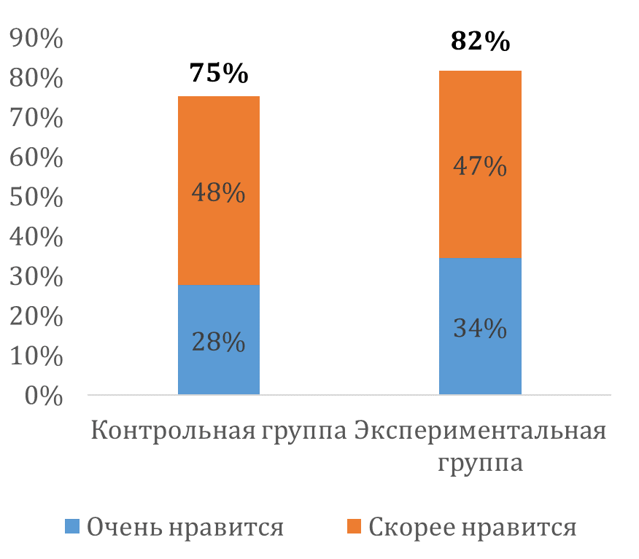
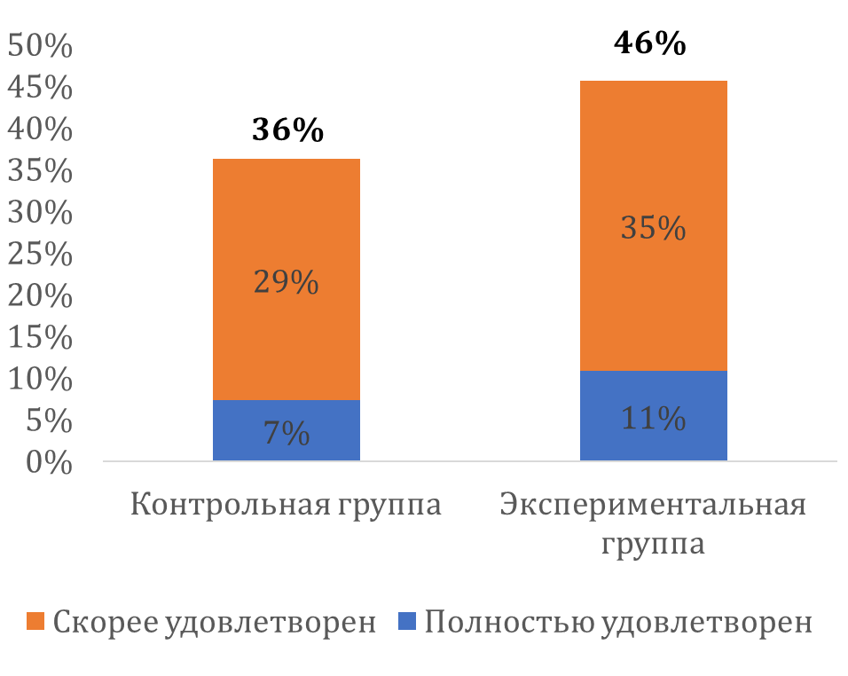
Ответы респондентов на вопрос
«Насколько Вы в целом удовлетворены тем, как решаются в Вашем поселении вопросы благоустройства и жилищно-коммунальной сферы?», %
Ответы респондентов на вопрос «Насколько Вам нравится жить в Вашем поселке / деревне/ селе?», %
Примечание: Критерий Хи-Квадрат: 34.005 с Р-значением = 0.000; U-критерий Манна-Уитни: 550920 с Р-значением = 0.000.
Примечание: Критерий Хи-Квадрат: 13.942 с Р-значением = 0.003; U-критерий Манна-Уитни: 442780 с Р-значением = 0.000.

Slide 9
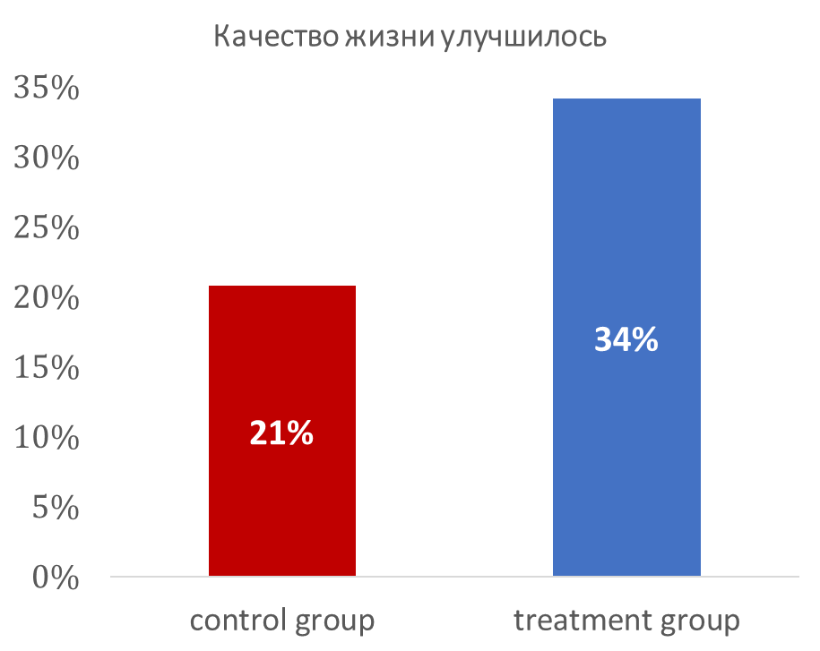
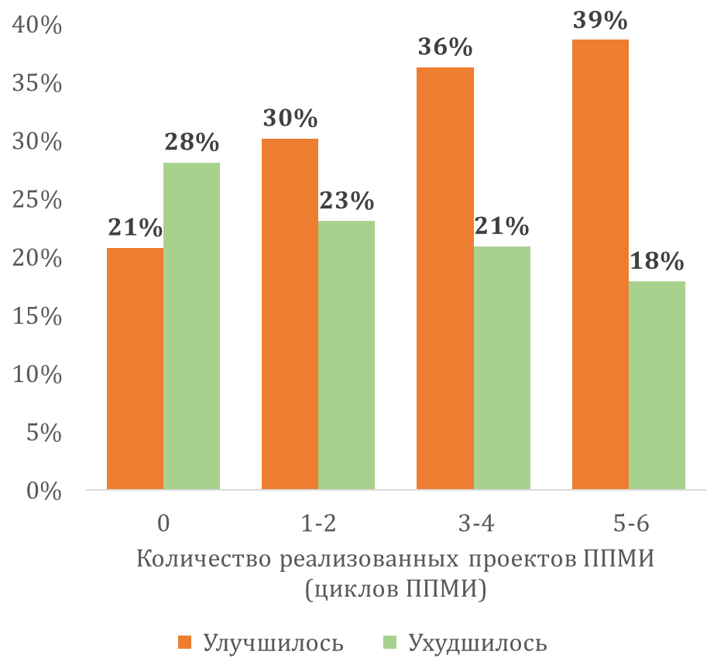
Ответы респондентов на вопрос
«Как Вы считаете, за последние три года качество жизни в Вашем поселении улучшилось, осталось без изменений или ухудшилось?» %
Примечание: Критерий Хи-Квадрат: 34.005 с Р-значением = 0.000; U-критерий Манна-Уитни:550920 с Р-значением = 0.000.

Slide 10
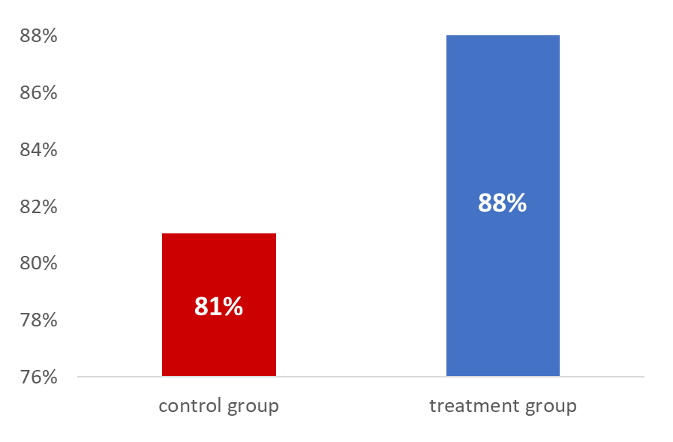
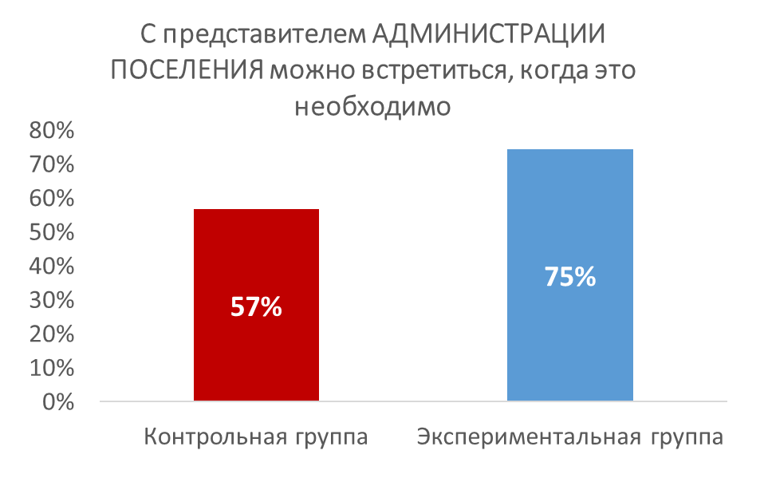
ДИАЛОГ И ВЗАИМОДЕЙСТВИЕ
между ЖИТЕЛЯМИ И ОМСУ
Ответы респондентов на вопрос
«Проводит ли администрация вашего поселения собрания с жителями для обсуждения местных проблем?» (ответ «да»), %
Ответы респондентов на вопрос
«Насколько следующие утверждения соответствуют положению дел в Вашем поселке (селе) и районе?»), %
Примечание: Критерий Хи-Квадрат: 15.722 с Р-значением = 0.000; U-критерий Манна-Уитни : 371670 с Р-значением = 0.000.
Примечание: Критерий Хи-Квадрат: 60.249 с Р-значением = 0.000; U-критерий Манна-Уитни: 413420 с Р-значением = 0.000.

Slide 11
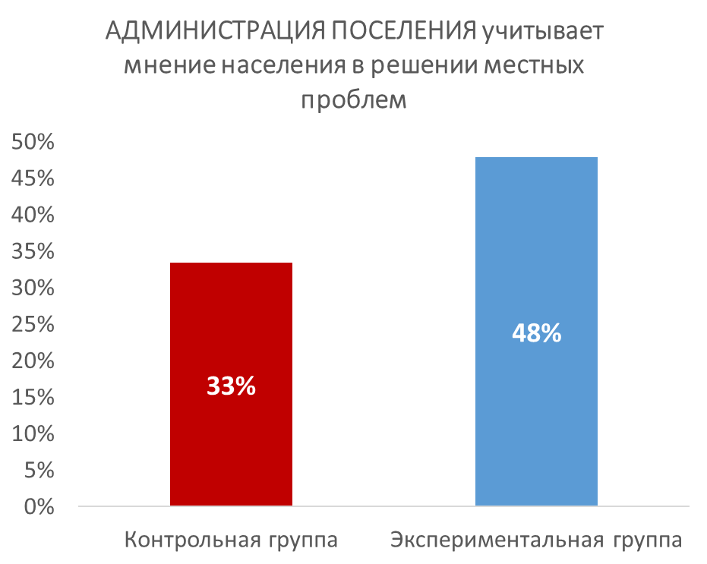
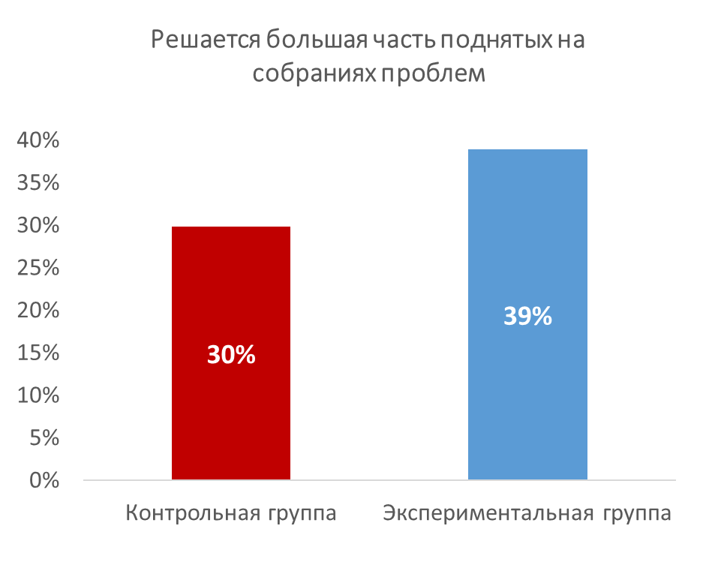
Ответы респондентов на вопрос
«Насколько следующие утверждения соответствуют положению дел в Вашем поселке (селе) и районе?»), %
Ответы респондентов на вопрос
«На Ваш взгляд, насколько такие собрания позволяют решать реальные проблемы поселения?», %
Примечание: Критерий Хи-Квадрат: 34.19 с Р-значением = 0.000; U-критерий Манна-Уитни: 428830 с Р-значением = 0.000.
Примечание: Критерий Хи-Квадрат: 23.801 с Р-значением = 0.000;
U-критерий Манна-Уитни: 357540 с Р-значением = 0.000.

Slide 12
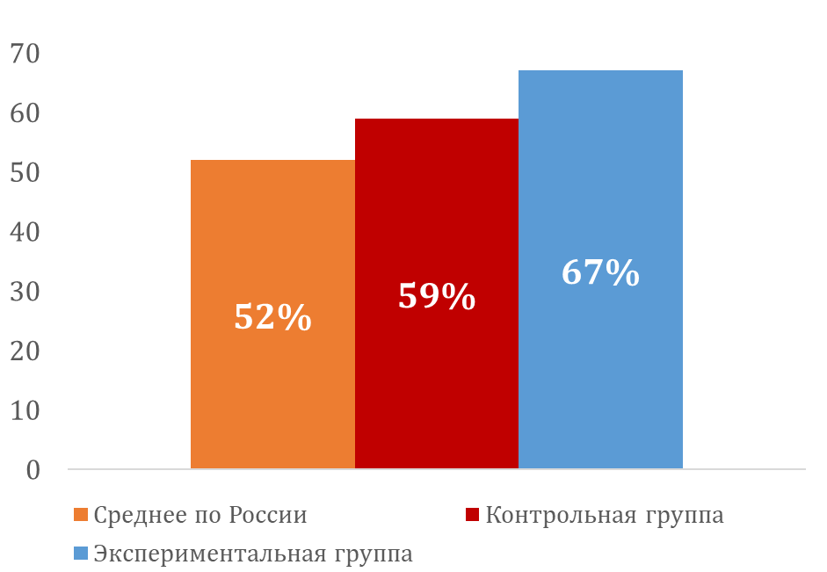
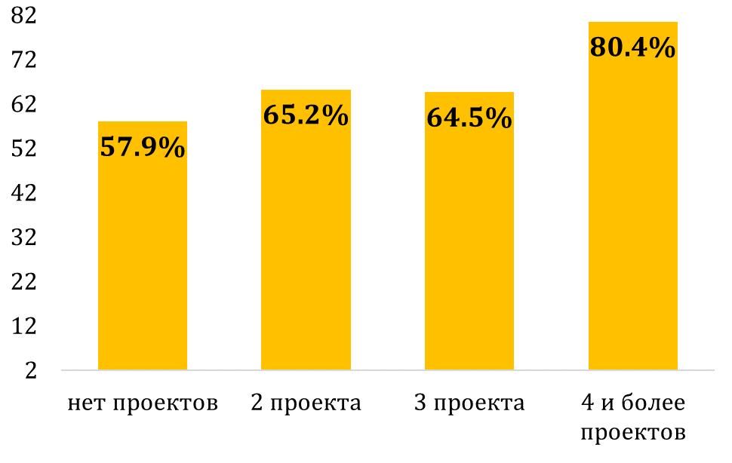
ДОВЕРИЕ
Ответы респондентов на вопрос «Оцените, насколько Вы доверяете муниципальным, местным органам управления – главе поселения», %
(абсолютно или скорее доверяю)
Примечание: Критерий Хи-Квадрат: 8.3799 с Р-значением = 0.004;
U-критерий Манна-Уитни: 365560 с Р-значением = 0.003.
Источник данных для среднего по России – Евробарометр флэш 2017, сельские н.п.
Примечание: Критерий Хи-Квадрат: 14.409 с Р-значением = 0.001; Критерий Краскела-Уоллиса: 14.403 с Р-значением = 0.001.

Slide 13
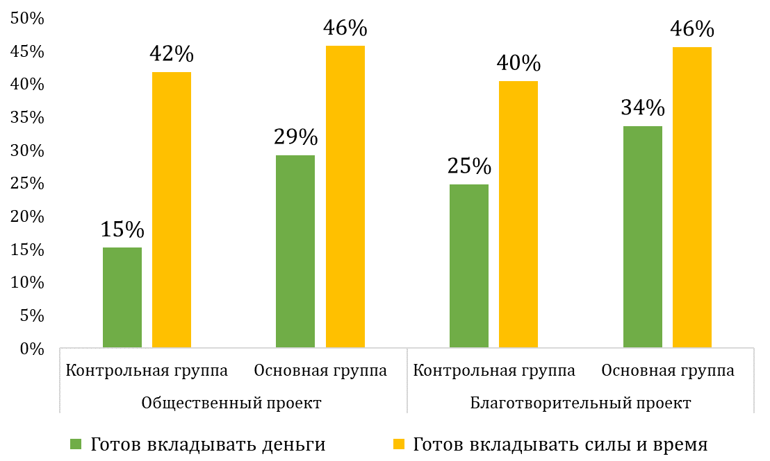
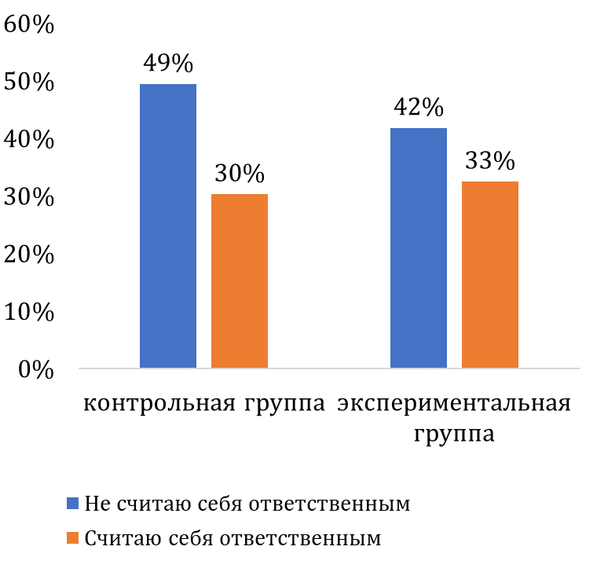
Ответы респондентов на вопрос
«Насколько лично Вы чувствуете себя ответственным за то, что происходит в Вашем населенном пункте?», %
Ответы респондентов на вопросы «Готовы ли Вы вкладывать личные деньги, силы и время в благотворительный / общественный проект, который не принесет выгоды лично Вам, но будет полезен для общества – то есть в основном для тех, с кем Вы не знакомы?», %
Примечание:
Общественный проект, деньги: chi-squared value: 39.681 с Р-значением = 0.000; U-критерий Манна-Уитни: 432130 с Р-значением = 0.000. Силы и время: критерий Хи-Квадрат: 2.3323 с Р-значением = 0.1267; U-критерий Манна-Уитни: 482800 с Р-значением = 0.115.
Благотворительный проект, деньги: критерий Хи-Квадрат: 13.979 с Р-значением = 0.000; U-критерий Манна-Уитни: 458120 с Р-значением = 0.000. Силы и время: критерий Хи-Квадрат: 4.1292 с Р-значением = 0.042; U-критерий Манна-Уитни: 476510 с Р-значением = 0.037.
Примечание: Критерий Хи-Квадрат: 3.8094 с Р-значением = 0.051; U-критерий Манна-Уитни: 255250 с Р-значением = 0.045.

Slide 14
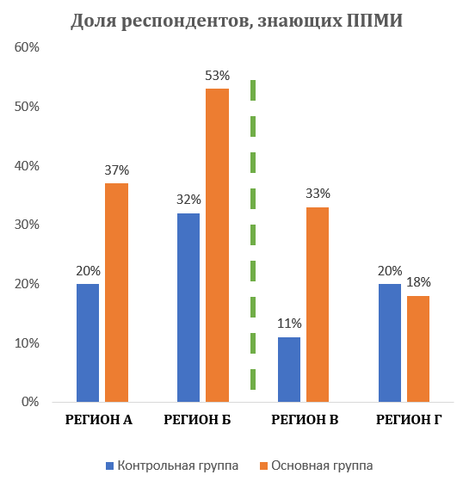
УЗНАВАЕМОСТЬ ПРОГРАММ ИБ
Ответы респондентов на вопрос «Сейчас я зачитаю несколько программ, которые реализуются в Вашем регионе. Скажите, знаете ли Вы, в чем они заключаются.», %
РЕГИОН А | Вся выборка | Нет ППМИ | Есть ППМИ
«Молодежь [название региона]» на 2013-2018 гг. | 14% | 10% | 15%
«Проект по поддержке местных инициатив» | 34% | [20%] | [37%]
«Программа поддержки занятых в традиционном секторе экономики» | 6% | 3% | 6%
«Лесное хозяйство области» на 2017 – 2022 гг. | 12% | 6% | 13%
Не слышал ни об одной из перечисленных программ | 59% | 71% | 57%
Сопровождение!
РЕГИОН Б | Вся выборка | Нет ППМИ | Есть ППМИ
«Обеспечение безопасности и жизнедеятельности населения [название региона] | 18% | 23% | 17%
«Проект по поддержке местных инициатив» | 50% | [32%] | [53%]
«Развитие транспортной системы» на 2013-2020 гг. | 20% | 21% | 20%
«Программа поддержки занятых в традиционном секторе экономики» | 10% | 8% | 10%
Не слышал ни об одной из перечисленных программ | 39% | 53% | 37%

Slide 15
Анна Сухова – координатор проекта по развитию инициативного бюджетирования, Всемирный банк
asukhova@worldbank.org, +7 499 921 2079

